Slide 1
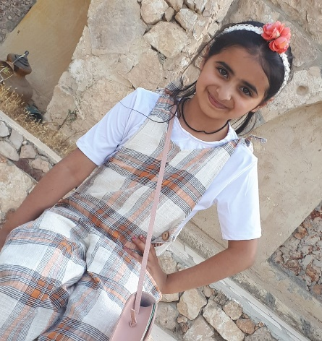
תעודת הערכה
מוענקת לתלמידה:
חלא אלצאנע
וזאת על :
השתתפותה הפעילה בלמידה מרחוק .
אני מאחלת לך המון בריאות והצלחה.
יָד בְּיָד עַל הֲקוֹרוֹנָה נִתְגַּבֵּר וְעַל הַלְּמִידָה לֹא נִוָּתֵר
בִּכְבוֹד הַמּוֹרָה שלך
מנאל אלאסד

Slide 2
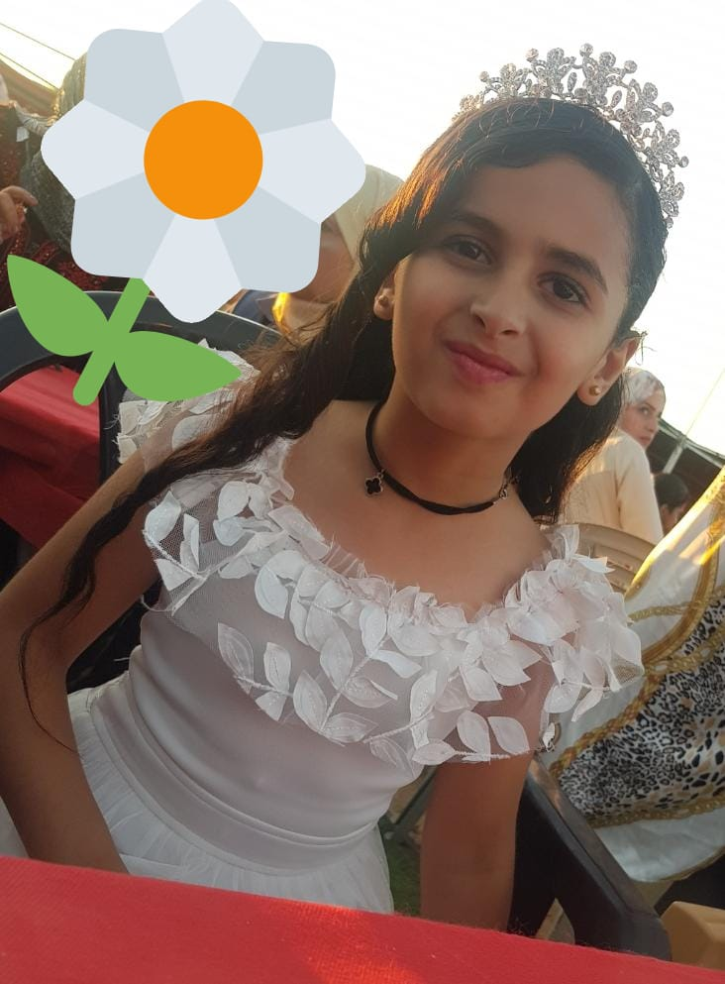
תעודת הערכה
מוענקת לתלמידה:
ליאן אלצאנע
וזאת על :
השתתפותה הפעילה בלמידה מרחוק .
אני מאחלת לך המון בריאות והצלחה.
יָד בְּיָד עַל הֲקוֹרוֹנָה נִתְגַּבֵּר וְעַל הַלְּמִידָה לֹא נִוָּתֵר
בִּכְבוֹד הַמּוֹרָה שלך
מנאל אלאסד

Slide 3
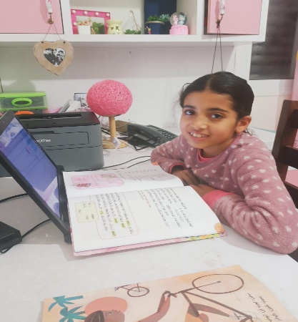
תעודת הערכה
מוענקת לתלמידה:
אסראא אלצאנע
וזאת על :
השתתפותה הפעילה בלמידה מרחוק .
אני מאחלת לך המון בריאות והצלחה.
יָד בְּיָד עַל הֲקוֹרוֹנָה נִתְגַּבֵּר וְעַל הַלְּמִידָה לֹא נִוָּתֵר
בִּכְבוֹד הַמּוֹרָה שלך
מנאל אלאסד

